Slide 1



TRƯỜNG KỸ THUẬT VÀ CÔNG NGHỆ
KHOA CÔNG NGHỆ THÔNG TIN
BÁO CÁO ĐỒ ÁN CHUYÊN NGÀNH
SỬ DỤNG SPRING BOOT
XÂY DỰNG WEBSITE BÁN MỸ PHẨM
GVHD: TS. Đoàn Phước Miền
SVTH: Lâm Tinh Tú - 110122249 - DA22TTD

Slide 2






NỘI DUNG CHÍNH
TỔNG QUAN
NGHIÊN CỨU LÝ THUYẾT
THỰC HIỆN HÓA NGHIÊN CỨU
KẾT QUẢ NGHIÊN CỨU
KẾT LUẬN VÀ HƯỚNG PHÁT TRIỂN

Slide 3
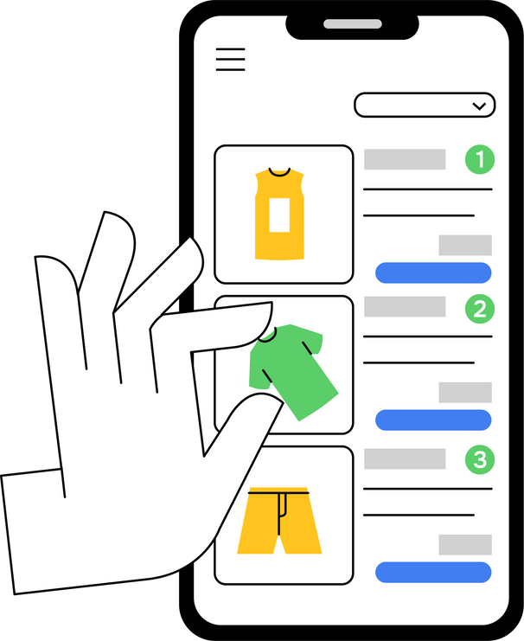
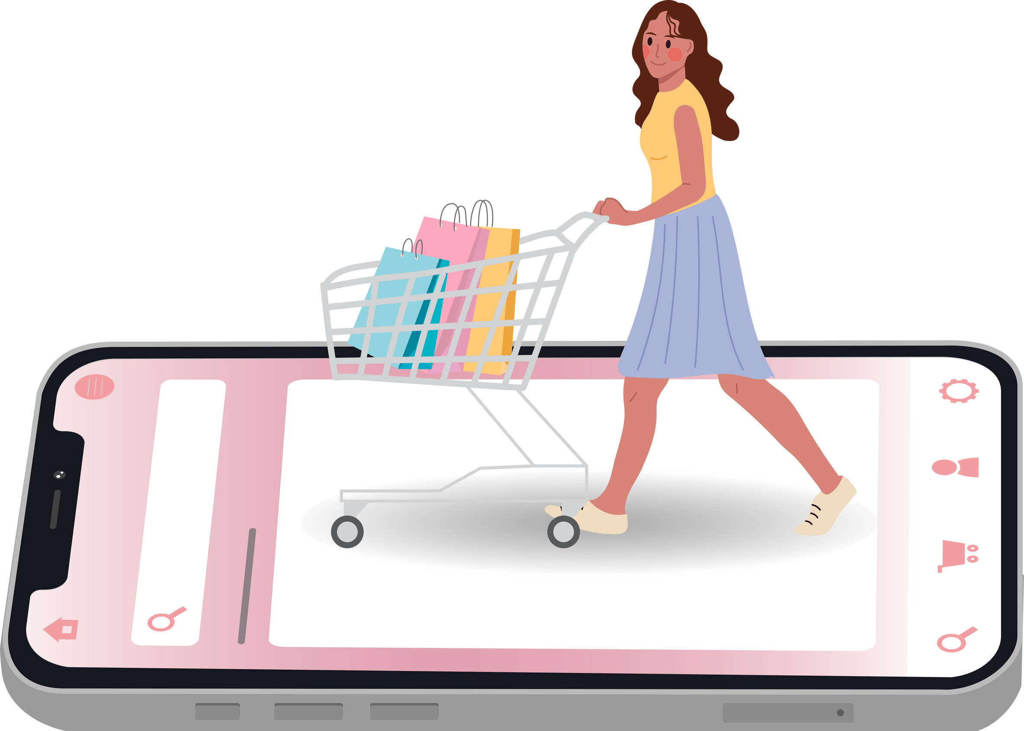



TỔNG QUAN
Đặt vấn đề
Mục đích nghiên cứu
Giải pháp thực hiện
Phân tích yêu cầu hệ thống
Thiết kế hệ thống
Phát triển phần mềm
Kiểm thử hệ thống

Slide 4
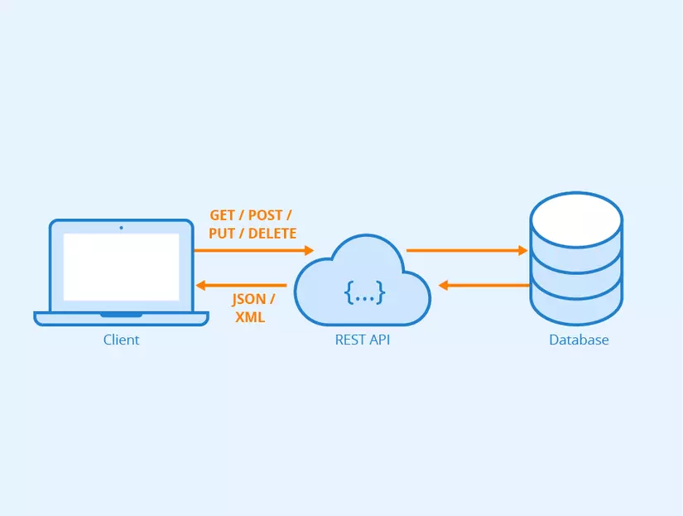
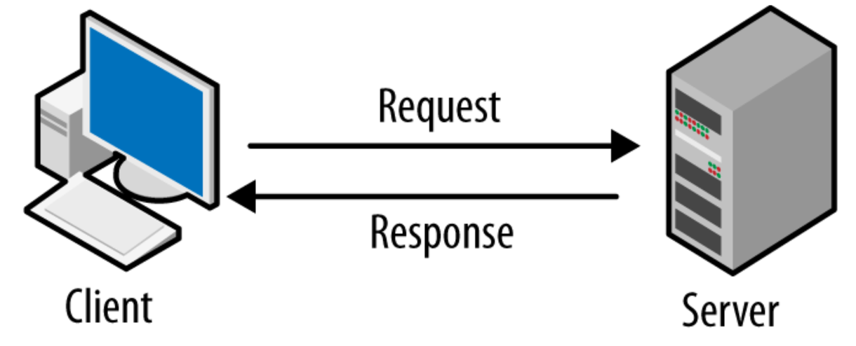

NGHIÊN CỨU LÝ THUYẾT
RESTful API
Client – Server

Slide 5
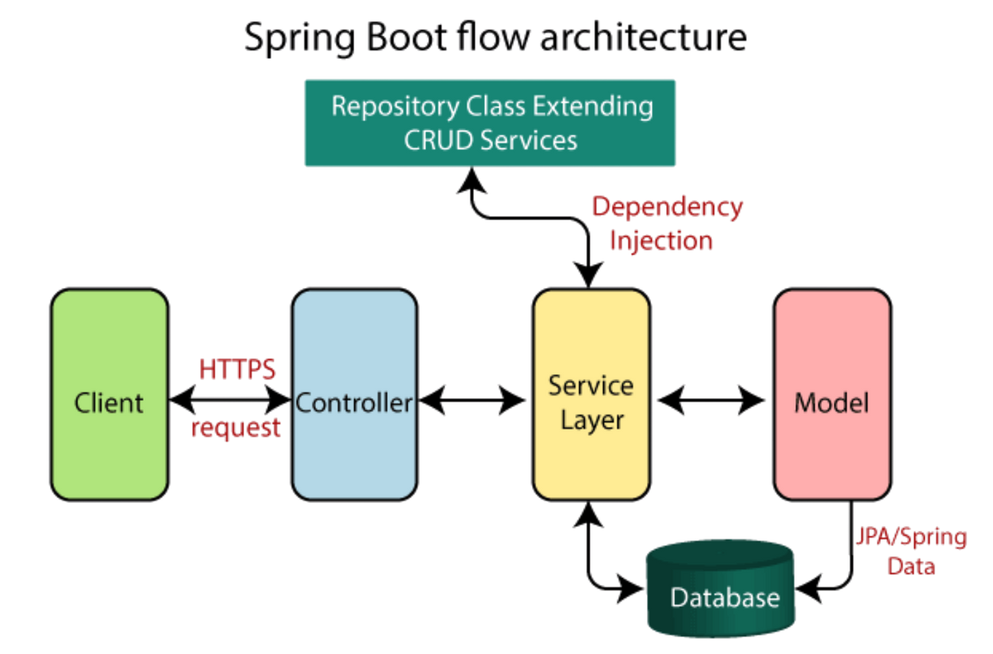

NGHIÊN CỨU LÝ THUYẾT
Kiến trúc ba lớp trong Spring Boot

Slide 6



NGHIÊN CỨU LÝ THUYẾT
Spring Security và JWT
Spring Data JPA và Hibernate

Slide 7
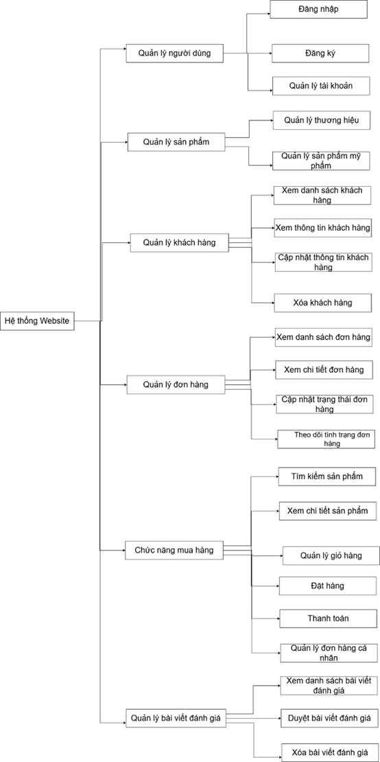
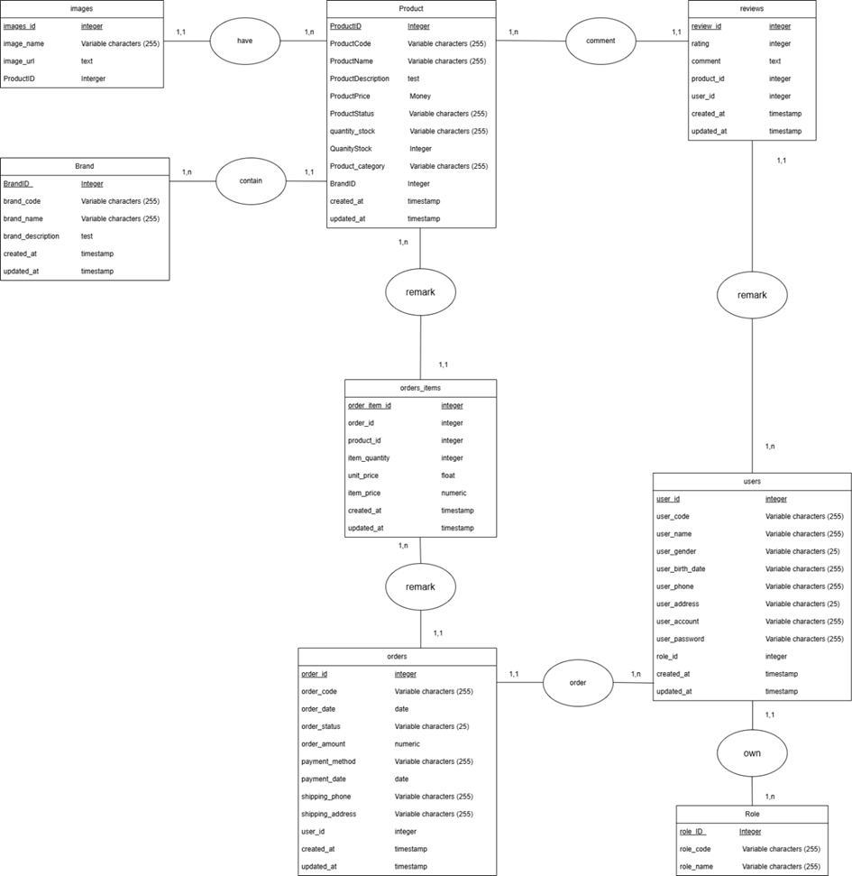

THỰC HIỆN HÓA NGHIÊN CỨU

Slide 8
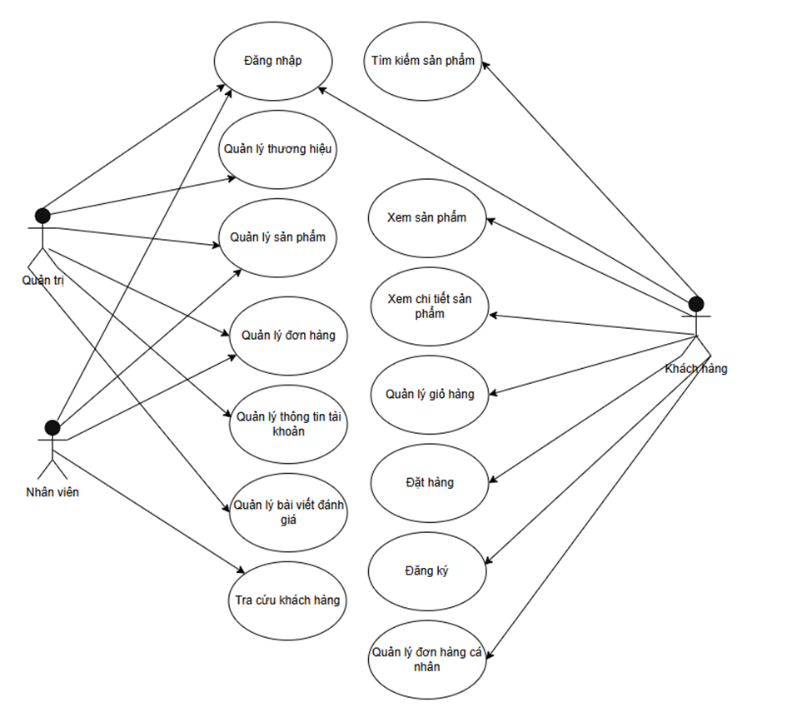

THỰC HIỆN HÓA NGHIÊN CỨU

Slide 9
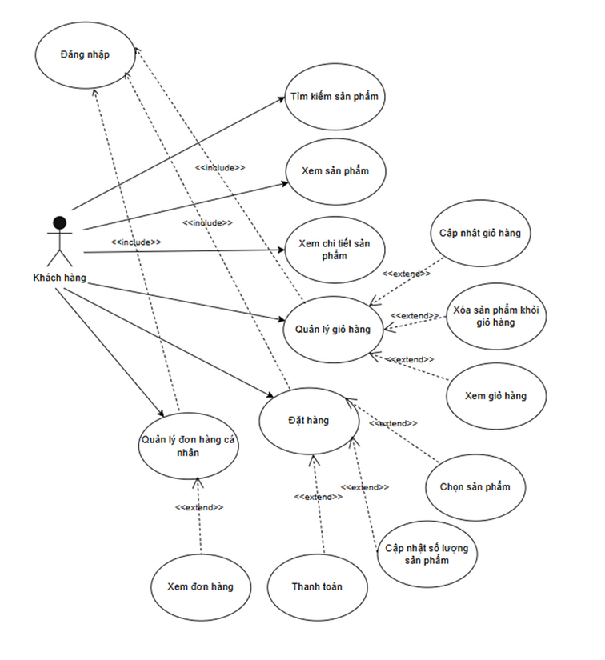
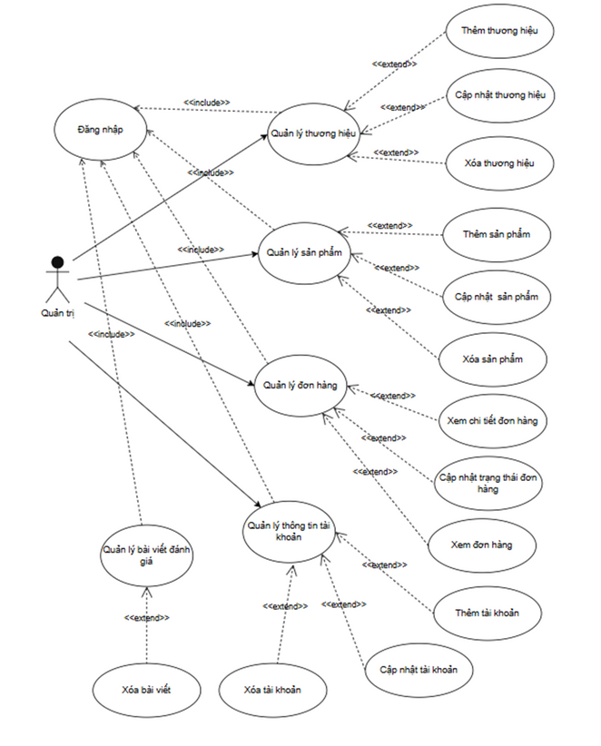
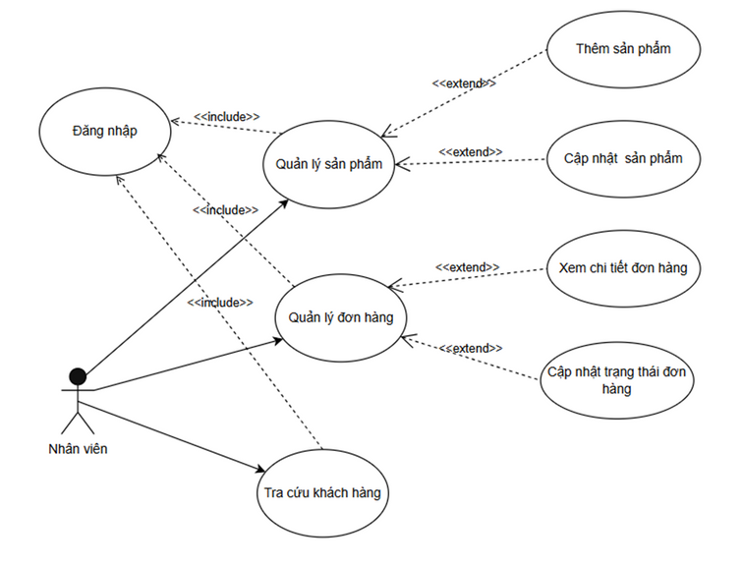

THỰC HIỆN HÓA NGHIÊN CỨU

Slide 10

THỰC HIỆN HÓA NGHIÊN CỨU
API ENDPOINT

Slide 11

KẾT QUẢ NGHIÊN CỨU
DEMO

Slide 12


KẾT LUẬN VÀ HƯỚNG PHÁT TRIỂN
KẾT QUẢ
HẠN CHẾ
Xây dựng website bán mỹ phẩm hỗ trợ quản lý và kinh doanh hiệu quả.
Giảm thao tác thủ công, nâng cao trải nghiệm mua sắm trực tuyến.
Hệ thống kiến trúc 3 lớp, ổn định, dễ mở rộng và nâng cao khả năng cạnh tranh.
Chương trình chưa đầy đủ các tính năng và khả năng ứng dụng thực tế còn hạn chế.
Kiến thức và kinh nghiệm lập trình chưa cao nên tính chuyên nghiệp và xử lý lỗi chưa tối ưu.

Slide 13



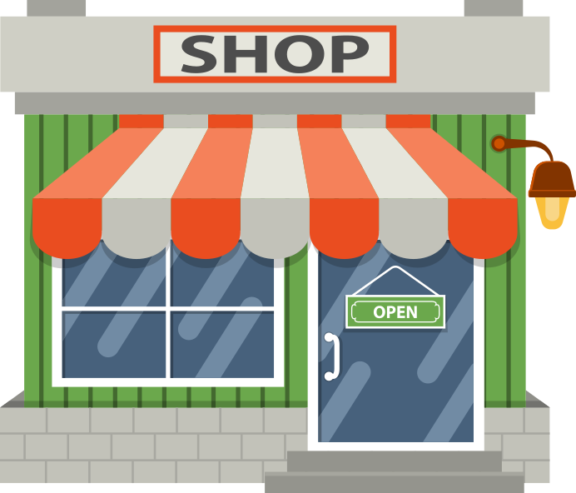
KẾT LUẬN VÀ HƯỚNG PHÁT TRIỂN
Hướng phát triển
Tích hợp đăng nhập nhanh bằng các tài khoản phổ biến như Google, Microsoft.
Mở rộng hệ thống cho nhiều cửa hàng, đáp ứng nhu cầu kinh doanh quy mô lớn.

Slide 14
TRƯỜNG KỸ THUẬT VÀ CÔNG NGHỆ
KHOA CÔNG NGHỆ THÔNG TIN
CẢM ƠN THẦY ĐÃ LẮNG NGHE!

